Slide 1
Алгоритм BFS поиск в ширину
выполнил
Сибгатуллин тимур

Slide 2
Что такое bfs или поиск(обход) в ширину
Поиск в ширину (англ. breadth-first search) — один из основных алгоритмов на графах, позволяющий находить все кратчайшие пути от заданной вершины и решать многие другие задачи.
Поиск в ширину также называют обходом — так же, как поиск в глубину и все другие обходы, он посещает все вершины графа по одному разу, только в другом порядке: по увеличению расстояния до начальной вершины.

Slide 3
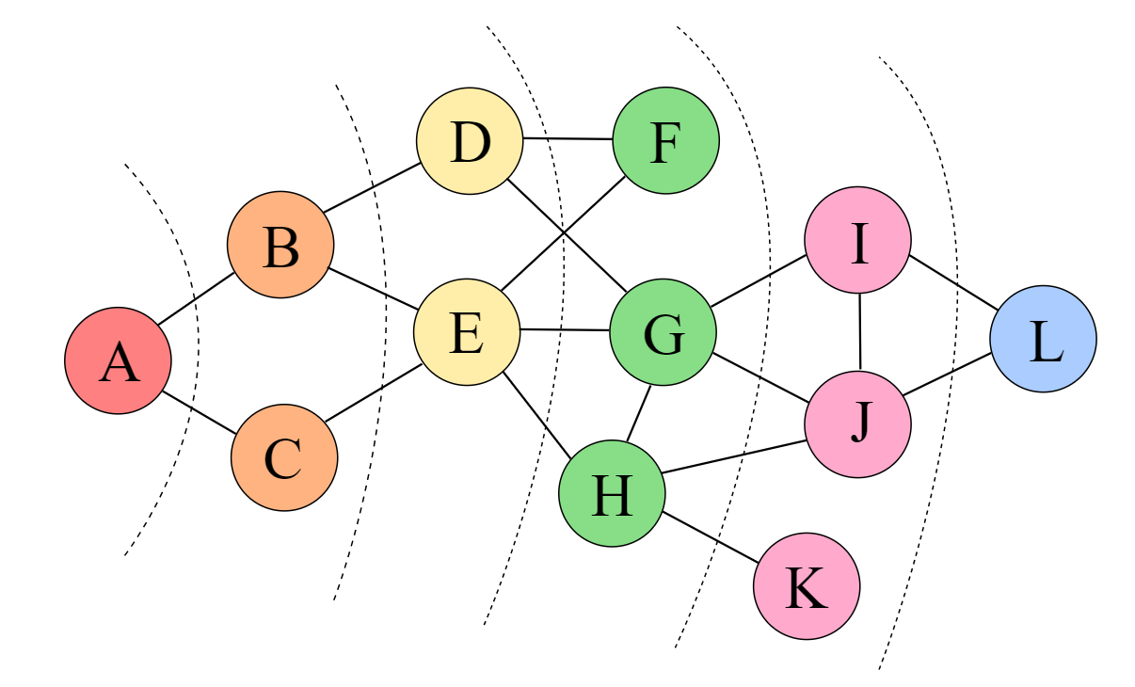
Основной принцип работы bfs
На вход алгоритма подаётся невзвешенный граф и номер стартовой вершины S. Граф может быть как ориентированным, так и неориентированным — для алгоритма это не важно.
Основную идею алгоритма можно понимать как процесс «поджигания» графа: на нулевом шаге мы поджигаем вершину S, а на каждом следующем шаге огонь с каждой уже горящей вершины перекидывается на всех её соседей, в конечном счете поджигая весь граф.
Если моделировать этот процесс, то за каждую итерацию алгоритма будет происходить расширение «кольца огня» в ширину на единицу. Номер шага, на котором вершина V начинает гореть, в точности равен длине её минимального пути из вершины S.

Slide 4
Алгоритм bfs на словах
Моделировать это можно следующим образом. Создадим очередь, в которую будут помещаться горящие вершины, а также заведём множество посещённых вершин. Изначально в очередь помещается только вершина S, которая сразу помечается горящей.
Затем алгоритм представляет собой такой цикл: пока очередь не пуста, достать из её головы одну вершину V, просмотреть все рёбра, исходящие из этой вершины, и если какие-то из смежных вершин U ещё не горят, поджечь их и поместить в конец очереди.
В итоге, когда очередь опустеет, мы по одному разу обойдём все достижимые из S вершины, причём до каждой дойдём кратчайшим путём.

Slide 5
// задаём граф номером вершины и списком вершин, в которые можно из неё перейти Map<Integer, List<Integer>> graph = new HashMap<>(); public Set<Integer> BFS(Integer startVertice) { // создаём структуру для хранения посещённых (горящих) вершин, // можно было использовать список, но множество быстрее Set<Integer> visited = new HashSet<>(); // создаём структуру для хранения вершин, которые только что загорелись (так называемый фронт пожара) // нам нужно иметь возможность обрабатывать вершины в порядке их появления, поэтому используем очередь Queue<Integer> burning = new LinkedList<>(); // добавляем в очередь первую вершину с которой и начнём обход (поджигаем вершину) burning.add(startVertice); // добавляем эту вершину в список посещённых (мы её подожгли и она горит) visited.add(startVertice); // идём пока очередь только что подожжённых вершин не пуста while (!burning.isEmpty()) { // достаём первую вершину и закидываем её в current // (после неё загорятся другие вершины, теперь она не крайняя) Integer current = burning.poll(); // проходимся по всем соседним вершинам, на которые должен перекинуться огонь for (Integer descendant : graph.getOrDefault(current, List.of())) { // если этой вершины нет в множестве посещённых (горящее поджечь нельзя) if (!visited.contains(descendant)) {
// добавляем её в очередь горящих вершин (от которых будут поджигаться следующие) burning.add(descendant); // не отходя от кассы добавляем её в множество посещённых visited.add(descendant); } } }
// возвращаем множество посещённых вершин, это и есть результат работы алгоритма return visited; }

Slide 6
Оценка сложности алгоритма BFS
Теоретическая оценка сложности
Алгоритм обхода графа в ширину (Breadth-First Search, BFS) имеет временную сложность:
O(V+E) где: V — количество вершин в графе, E — количество рёбер.
Обоснование
Обработка вершин Каждая вершина в ходе работы алгоритма добавляется в очередь один раз и извлекается один раз. Таким образом, совокупное время обработки всех вершин составляет O(V).
Обработка рёбер Для каждой вершины алгоритм рассматривает все смежные вершины (все инцидентные рёбра). Следовательно, каждый список смежности перебирается один раз, и общее количество таких операций пропорционально количеству рёбер — O(E).
Таким образом, суммарная временная сложность составляет: O(V+E) что является оптимальной оценкой для обхода графа.

Slide 7
Идеальная линия на графике
Для оценки применимости алгоритма на практике строится график зависимости времени и числа итераций от размера входных данных. В качестве "идеальной" линии используется выражение:
y=k⋅(V+E)
где k — коэффициент, зависящий от реализации и характеристик оборудования. Эта линия отражает теоретическое поведение алгоритма при идеальной реализации и отсутствии внешних факторов.
Фактическое поведение алгоритма может отличаться от теоретического по следующим причинам:
Причина | Влияние на производительность
Реализация структур данных | Использование списков, множеств или хэш-таблиц влияет на скорость операций добавления и поиска.
Аппаратные особенности | Производительность зависит от кэширования, архитектуры процессора и работы системы сборки мусора (JVM).
Плотность графа | В графах с высокой плотностью (где количество рёбер близко к V^2) время обработки растёт из-за увеличения количества проверок смежных вершин.
Поведение JVM | Алгоритм, запущенный в виртуальной машине Java, может в начале работать медленнее из-за JIT-компиляции и разогрева JVM.

Slide 8
Графики зависимостей, если граф — дерево
На всех графиках количество вершин изменяется от 100 до 10000, а количество рёбер задано формулами
Время выполнения и количество шагов растут почти незаметно — алгоритм работает максимально быстро, так как каждый узел имеет только одного родителя и нет циклов. Сложность остаётся линейной, но из-за малой плотности графа (E ≈ V − 1) это практически «идеальный» случай.

Slide 9
Графики зависимостей для графа средней плотности
Алгоритм работает медленнее, чем на деревьях, но всё ещё показывает предсказуемый линейный рост по сумме V + E. Это реалистичный случай для анализа — такие графы часто встречаются на практике.

Slide 10
Графики зависимостей, если граф плотный
Время выполнения и количество шагов растут резко. Каждая вершина соединена со всеми другими, поэтому BFS обрабатывает огромное количество рёбер. Этот случай показывает верхнюю границу сложности алгоритма.

Slide 11
Выводы
В рамках работы был реализованы и протестированы алгоритм обхода графа в ширину (BFS). Для анализа производительности были сгенерированы более 100 графов трёх типов: деревья, графы средней плотности (E ≈ V × log₂(V)) и полные графы (E ≈ V²). Проведены замеры времени выполнения и количества итераций на наборах вершин от 100 до 10 000 вершин.
Полученные результаты:
Алгоритм показал линейную сложность O(V + E), что подтвердилось на практике.
Деревья оказались самым лёгким случаем — BFS проходил их почти мгновенно.
Графы умеренной плотности дали реалистичную нагрузку и стабильный рост времени с ростом входных данных.
Полные графы показали резкое ухудшение производительности из-за экспоненциального увеличения числа рёбер.
Вывод: Алгоритм BFS остаётся эффективным и масштабируемым методом для обхода графов, особенно в реальных задачах со средней плотностью связей. Его производительность напрямую зависит от структуры графа, а значит — при применении в больших системах важно учитывать плотность и связанность.

